Slide 1

Název školy: Základní škola a mateřská škola Domažlice , Msgre B. Staška 232, příspěvková organizace
Autor: Mgr. Jindřiška Šmídová
Název : VY_32_INOVACE_07_Numbers 1
Téma: Numbers 1
Číslo projektu: CZ.1.07/1.4.00/21.1437
Sada: Angličtina 3. ročník

Slide 2
Anotace
Ročník | 3. ročník
Druh materiálu | Prezentace pro interaktivní tabuli
Pomůcky | Sešit, psací potřeby
Cíl (inovace) | Naučit žáky číslovky 13 - 20
Metodické pokyny | V průběhu hodiny se žáci naučí číslovky 13-20. Vyučující si připraví karty s různými předměty v odpovídajícím počtu. Žáci se seznámí i s psanou podobou číslovek.

Slide 3
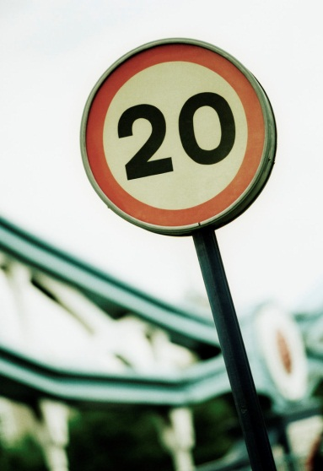
NUMBERS
13 - 20

Slide 4

Three
teen
thirteen

Slide 5

Four
teen
fourteen

Slide 6

Five
teen
fifteen

Slide 7
Six
teen
sixteen

Slide 8
Seven
teen
seventeen
17

Slide 9
Eight
teen
eighteen

Slide 10
Nine
teen
nineteen
19

Slide 11

Twenty

Slide 12
Match the words with the numbers.
20
thirteen
13
fourteen
14
fifteen
seventeen
15
19
twenty
eighteen
17
nineteen
18
16
sixteen

Slide 13
Řešení :
20
thirteen
13
fourteen
14
fifteen
seventeen
15
19
twenty
eighteen
17
nineteen
18
16
sixteen

Slide 14
Vypočítej a výsledek napiš slovy.
1) 5 + 8 =
2) 13 + 2 =
3) 14 + 4 =
4) 14 + 6 =
5) 10 + 9 =

Slide 15
Řešení :
1) 5 + 8 = thirteen
2) 13 + 2 = fifteen
3) 14 + 4 = eighteen
4) 14 + 6 = twenty
5) 10 + 9 = nineteen

Slide 16
Citace
1.Ilustrace : www. office. microsoft.com

